Slide 1
Řádná členská schůze CICPEN
Holiday Inn
Prague Congress Centre
2. PROSINCE 2014

Slide 2
Program
Zahájení
Nová obalová a odpadová legislativa / pozice vláda JM
Připravovaná legislativa / EKOKOM, pozice EXPRA ZK
Nová obalová i odpadová legislativa v EU / pozice EUROPEN HZ
Zpráva o vývoji odpadové a obalové legislativy 2013/14 JB
Zpráva o činnosti za uplynulé období 2013/14 JB
Volba předsednictva HZ
Plán činnosti CICPEN 2015 HZ
Návrh rozpočtu CICPEN 2015 HZ, JB
Různé

Slide 3
Nová obalová a odpadová legislativa
Ing. Jaromír Manhart - ředitel odboru odpadů MŽP

Slide 4
Strategie odpadového hospodářství ČR Ministerstva životního prostředí
Jaromír Manhart
Odbor odpadů
Ministerstvo životního prostředí
Valná hromada CICPEN
Praha, 2. prosince 2014

Slide 5
STRATEGIE A PROGRAMY ČR
Legislativa – dnes a zítra
Plán odpadového hospodářství 2015 - 2024
Operační program Životní prostředí 2014 - 2020
Program předcházení vzniku odpadů ČR

Slide 6
Zákon o odpadech – poslední platné změny
Zákon č. 169/2013 Sb. – tzv. ekoauditová novela
Zákonné opatření Senátu č. 344/2013 Sb. – o změně daňových zákonů v souvislosti s rekodifikací soukromého práva a o změně některých zákonů
Zákon č. 64/2014 Sb. – zákon, kterým se mění některé zákony v souvislosti s přijetím kontrolního řádu
Zákon č. 184/2014 Sb. – tzv. elektronovela, povinná transpoziční novela zákona ve vztahu ke směrnici o odpadních elektrozařízeních (2012/19/EU), posun ELPNO a HNVO na 2016

Slide 7
Zákon o odpadech – poslední platné změny
Zákon č. 229/2014 Sb.
Zákaz skládkování SKO, recyklovatelných a využitelných odpadů od roku 2024
Povinné třídění BRKO a kovů v obcích od 2015
Omezení využívání odpadů jako TZS na skládkách na 20 % hmotnostních (z 25 % objemových)
Úprava možnosti odebrání souhlasu s provozem zařízení ke sběru a výkupu odpadů při výkupu odpadů, které jsou zakázány vykupovat

Slide 8
Zákon o odpadech – předpokládané změny
Výkupny kovových odpadů (sněmovní tisk 153) – senátní návrh novely zákona o odpadech – rozšíření pravomocí KÚ k odebírání souhlasu k provozu zařízení.
Projednáno v Senátu ČR 27.8.2014.
Schůze PSP 23.9.2014 zamítnut zákaz výkupu od občanů – změna vyhlášky č. 383/2001 Sb. (bezhotovostní výkup kovů od občanů)
Infringement (řízení o porušení smlouvy o přistoupení k EU) k zákonu o odpadech – nesprávná transpozice některých ustanovení směrnice o odpadech.
Novela zákona o odpadech – 20. října 2014 MPŘ.
Novela vyhlášek – č. 376/2001 Sb., č. 383/2001 Sb.

Slide 9
Zákon o odpadech – novela zákona
Novela zákona o odpadech.
20. října 2014 rozeslána do MPŘ
Reakce na infringementové řízení s ČR (nesprávná transpozice směrnice o odpadech)
Transpozice nové legislativy v oblasti baterií a akumulátorů (směrnice 2013/56/EU)
Úprava procesů ELPNO a HNVO
Vyjmutí minerálních olejů ze zpětného odběru
Přidělování identifikačních čísel zařízením
Ohlašování informací o zařízeních

Slide 10
Další připravovaná legislativa
Vyhláška k třídění složek komunálního odpadu (papír, plast, sklo, kovy a bio) – probíhá MPŘ
Nařízení vlády k POH ČR – po MPŘ, před SEA
Vyhláška k vymezení odpadů použitelných na TZS technické zabezpečení skládek - příprava
Vyhláška k vymezení odpadů, které bude od roku 2024 zakázáno ukládat na skládky – příprava bude zahájena v první polovině 2015
Vyhláška ke katalogu zařízení (přidělování IČZ)

Slide 11
Nové právní předpisy v odpadovém hospodářství
Věcné záměry nových zákonů
zákon o odpadech
zákon o výrobcích s ukončenou životností - baterie, elektrozařízení, pneumatiky, vozidla s ukončenou životností
(Věcné záměry předloženy vládě 28.11.2014)

Slide 12
Nové právní předpisy v odpadovém hospodářství
Věcné záměry nových zákonů projednávány v pracovních skupinách
Předloženy do meziresortního připomínkového řízení
18. 11. 2014 MPŘ ukončeno – VZ zákona o odpadech se vypořádává
24. 11. 2014 MPŘ probíhá – VZ zákona o výrobcích s ukončenou životností

Slide 13
Plán odpadového hospodářství 2015 - 2024
Účinnost stávajícího POH ČR byla dne 19. 6. 2013 vládou ČR prodloužena do konce roku 2014
Účinnost nového POH ČR 1. ledna 2015
Strategické cíle
Předcházení vzniku odpadů a snižování měrné produkce odpadů
Minimalizace nepříznivých účinků vzniku odpadů a nakládání s nimi na lidské zdraví a životní prostředí
Maximální využívání odpadů jako náhrady primárních zdrojů

Slide 14
Nový POH ČR – priority OH
Předcházení vzniku odpadů a snižování nebezpečných vlastností odpadů
Opětovné použití výrobků s ukončenou životností
Maximální využití odpadů ve vazbě na průmyslové segmenty, region
Zásadní omezení skládkování (zejména SKO) v roce 2024
Řešení nakládání s BRKO a ostatním BRO
Optimalizace veškeré činnosti v OH
Zajištění dlouhodobé stability a udržitelnosti OH v regionech i v rámci ČR

Slide 15
Plán odpadového hospodářství 2015 - 2024
březen 2014 – nový POH ČR představen na Radě odpadového hospodářství
květen 2014 – meziresortní připomínkové řízení
6. 10. 2014 – vypořádání MPŘ na MŽP
15. 10. 2014 – návrh stanoviska SEA předán MŽP
17. 10. 2014 – rozesláno a zveřejněno všemi KÚ
18. 11. 2014 – veřejné projednání SEA, Aula ČZÚ
24. 11. 2014 – poslední možnost vyjádřit se k POH
prosinec/leden – předložení vládě a účinnost nového POH
http://portal.cenia.cz/eiasea/detail/SEA_MZP183K

Slide 16
Program předcházení vzniku odpadů
Návrh Programu zveřejněn (od 12. 12. 2013) na stránkách MŽP (http://www.mzp.cz/cz/predchazeni_vzniku_odpadu).
18. 12. 2013 vláda informována o postupu přípravy Programu.
3. 1. 2014 předán návrh programu Evropské komisi.
Dne 14. 2. 2014 bylo zahájeno zjišťovací řízení SEA.
Dne 28.3.2014 vydán závěr zjišťovacího řízení SEA (http://portal.cenia.cz/eiasea/detail/SEA_MZP176K).
29.8.2014 vydání stanoviska SEA
Schváleno poradou vedení MŽP 30.9.2014
Projednání Programu vládou – 27. 10. 2014
Předán osobně oficiálně Evropské komisi – 13. 11. 2014
http://www.mzp.cz/cz/predchazeni_vzniku_odpadu

Slide 17
OPŽP 2014 - 2020
Schválen vládou – červenec 2014
Podzim 2014 - vyjednávání s Evropskou komisí – PŘIPOMÍNKY EK!
13.11.2014 – vypořádávání posledních připomínek v ČR
24.11.2014 (?) – NAHRÁVÁNÍ do systému
Konec 2014 - předpokládané schválení ze strany EK
1.Q / 2015 - první výzvy

Slide 18
OPŽP 2014 -2020 - Prioritní osa 3
Odpady a materiálové toky, ekologické zátěže a rizika
Investiční priorita 1
„Investice do odpadového hospodářství za účelem plnění požadavků acquis Unie v oblasti životního prostředí a řešení důležitých potřeb“
SC 3.1 – „Prevence vzniku odpadů“
SC 3.2 – „Zvýšit podíl materiálového a energetického využití odpadů“
SC 3.3 – „Rekultivovat staré skládky“

Slide 19
OPŽP 2014 -2020 - Prioritní osa 3
Investiční priorita 2
„Podpora investic k řešení specifických rizik, zajištění odolnosti vůči katastrofám a vývoj systémů pro zvládání katastrof“ – FS
SC 3.4 - „Odstranit a inventarizovat ekologické zátěže“
Investiční priorita 3
„Podpora investic k řešení specifických rizik, zajištění odolnosti vůči katastrofám a vývoj systémů pro zvládání katastrof“ – EFRR
SC 3.5 - „Snížit environmentální rizika a rozvíjet systémy jejich řízení“

Slide 20
Specifické cíle a podporované aktivity PO3
3.1 „Předcházet vzniku odpadů“
Podporované aktivity:
Aplikace inovativních technologií pro předcházení vzniku a nakládání s odpady (zahrnující nejlepší dostupné technologie).
Podpora opětovného použití výrobků na konci životnosti a přípravy k opětovnému použití.
Výstavba a modernizace zařízení pro nakládání s nebezpečnými odpady včetně zdravotnických odpadů (vyjma skládkování).

Slide 21
Specifické cíle a podporované aktivity PO3
3.2 „Zvýšit podíl materiálového a energetického využití odpadů“
- Výstavba a modernizace zařízení pro sběr, třídění a úpravu odpadů (systémy pro sběr, svoz a separaci odpadů a bioodpadů, sběrné dvory a sklady komunálního odpadu, systémy pro separaci komunálních odpadů, nadzemní a podzemní kontejnery včetně související infrastruktury);
- Výstavba a modernizace zařízení pro materiálové využití odpadů (např. kompostárny a jiná vhodná zařízení pro materiálové využití odpadů);
- Výstavba a modernizace zařízení na energetické využívání odpadů a související infrastruktury.

Slide 22
Specifické cíle a podporované aktivity PO3
3.3 „Rekultivovat staré skládky“
- Rekultivace starých skládek (technicky nezabezpečených, ve zvláště chráněných územích, evropsky významných lokalitách a ptačích oblastech a NATURA 2000).

Slide 23
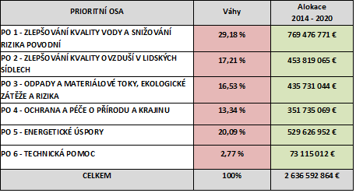
Předběžné rozložení alokace

Slide 24
Ceny za nakládání s odpady v ČR Kč/t
Hierarchicky vyšší způsoby OO 200 – 12 000
Spalování SKO 880 – 1 900
Skládkování SKO 650 – 1 100

Slide 25
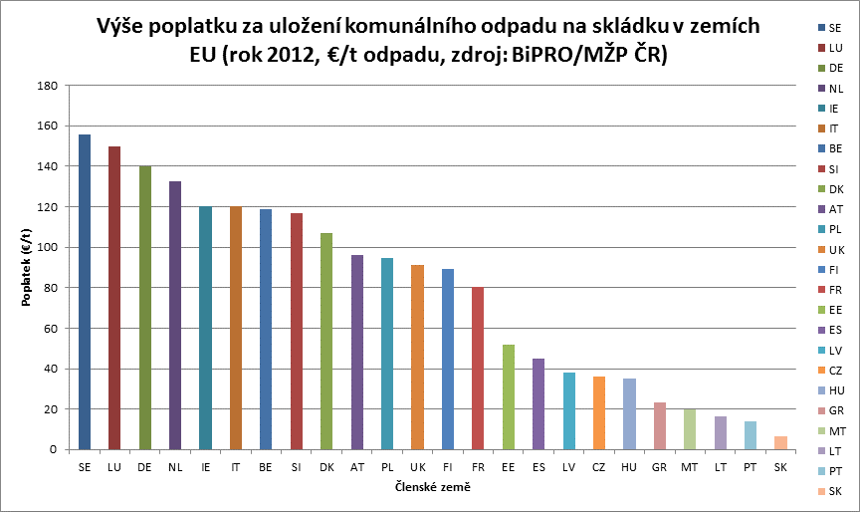

Slide 26
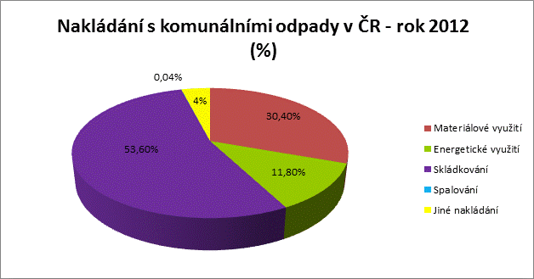
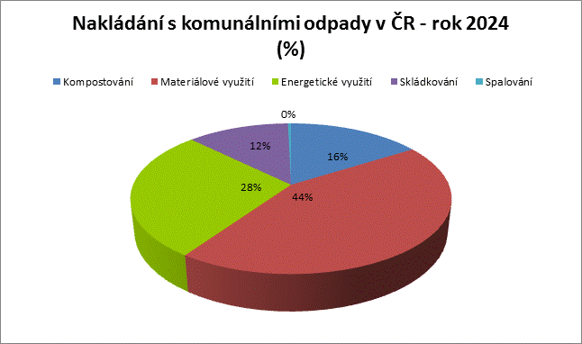
Stav nakládání s komunálním odpadem v ČR 2012 v % a prognóza nakládání v roce 2024 podle návrhu POH ČR 2015-2024

Slide 27
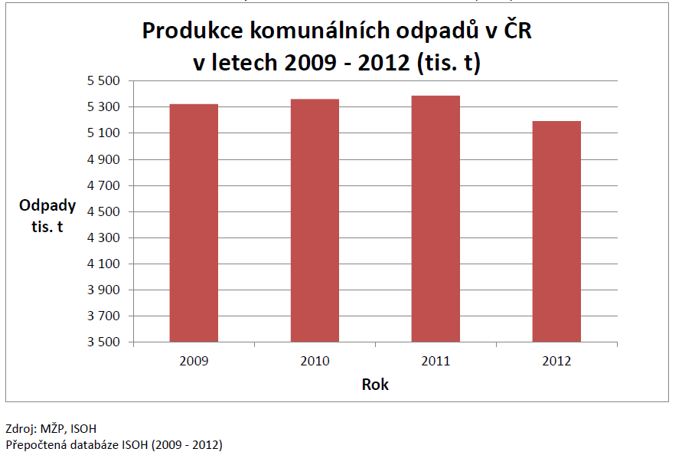

Slide 28
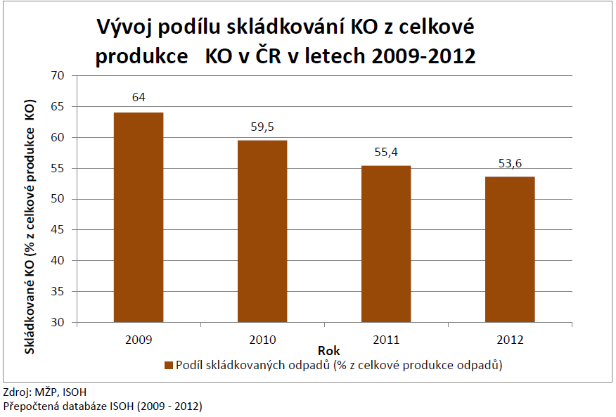

Slide 29
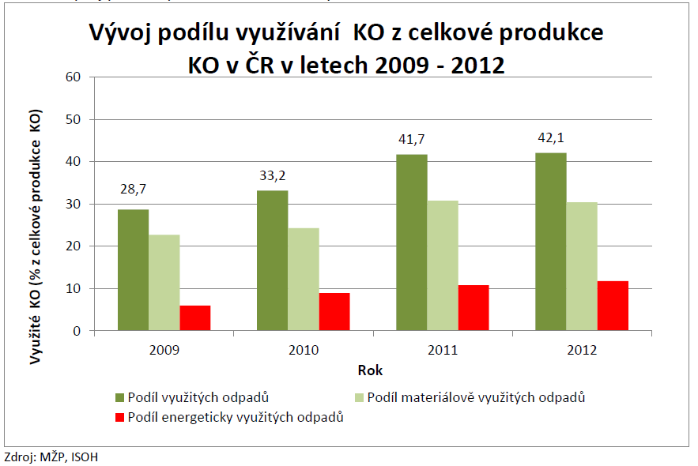

Slide 30
http://mzp.cz/cz/odpady_podrubrika

Slide 31
Děkuji za pozornost
Ing. Petr Bažil
referent
Ministerstvo životního prostředí
Odbor odpadů
Tel.: 267 122 195
E-mail.: Petr.Bažil@mzp.cz
Ministerstvo životního prostředí
www.mzp.cz

Slide 32
Připravovaná legislativa / EKOKOM, pozice EXPRA
Ing. Zbyněk Kozel, gen. ředitel EKO-KOM a.s.

Slide 33
Nová obalová i odpadová legislativa v EU / pozice EUROPEN
Mgr. Hana Zmítková, předsedkyně CICPEN

Slide 34
Notes:
PŘEHLED CÍLŮ EU V OBLASTI NAKLÁDÁNÍ S ODPADY – ČASOVÝ HARMONOGRAM
2. července 2014 – uveřejnění legislativního návrhu Komise
10. července 2014 – předložení návrhu Komise pracovní skupině pro životní prostředí zřízené v rámci Rady
Září 2014 – jmenování zpravodaje a stínových zpravodajů
22. září 2014 – veřejné slyšení Evropského hospodářského a sociálního výboru o balíčku cirkulární ekonomiky
29. září – slyšení Evropského parlamentu – Karmenu Vella, nový kandidát na pozici evropského komisaře pro životní prostředí, námořní záležitosti a rybolov
7. října 2014 – diskuze pracovní skupiny pro životní prostředí zřízené v rámci Rady - o balíčku cirkulární ekonomiky a zejména o směrnici o odpadech a obalových odpadech
28. října 2014 – zasedání Rady pro životní prostředí – diskuze o balíčku cirkulární ekonomiky možná
listopadu 2014 – nástup nového evropského komisaře do funkce: nový komisař pro životní prostředí: Karmenu Vella (Malta)
17. prosince 2014 – zasedání Rady pro životní prostředí – orientační debata o balíčku cirkulární ekonomiky
Italské předsednictví

Slide 35
Stanovisko CICPENu
Návrh nemůže vést ke splnění cíle harmonizované a jednotné implementace;
Stanovisko CICPENu k přezkumu legislativy EU v oblasti nakládání s odpady bylo zasláno dne 15. července 2014 komisaři Janezi Potočnikovi.
CICPEN:
Nesouhlasí se zavedením kombinovaných cílů pro recyklaci a přípravu k opětovnému použití;
Nesouhlasí s možným přesunem měřicího bodu mimo recyklační proces;
Poukazuje na chybějící požadavky na zavedení sběru tříděného obalového odpadu z domácností;
Považuje cíle pro roky 2025 a 2030 nesplnitelné a cíle týkající se dřeva a kovů v roce 2020 velmi vysoké;
Nesouhlasí s výpočtem cílů pro obaly z několika různých materiálů;
Nesouhlasí se stanovením povinného vnitrostátního designu obalů.

Slide 36
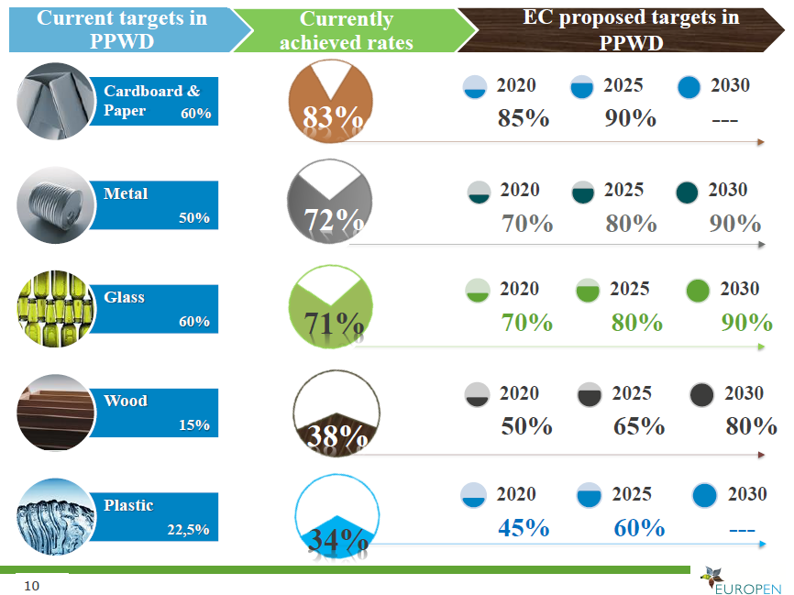
Notes:
Stávající cíle u směrnice o obalech a obalových odpadech
Lepenka a papír
Kov
Sklo
Dřevo
Plasty
Aktuálně dosažené cíle
Cíle navrhované Evropskou komisí ve směrnici o odpadech a odpadových obalech

Slide 37
Stanovisko Europenu
Eliminovat možnost neomezeného růstu nákladů pro výrobce. Výrobci jsou povinni hradit nejasně formulované „celkové náklady na nakládání s odpady“. To by pro ně teoreticky mohlo znamenat neomezenou a neúměrnou finanční zátěž, která se vymyká jejich odpovědnosti a kontrole.
Před stanovením nových cílů objasnit význam a dopady nově navrhované metody výpočtu na stávající míry recyklace. EUROPEN apeluje na to, aby se před stanovením jakýchkoli revidovaných cílů prováděla hodnocení dopadů.
Upustit od stanovování požadavků na vnitrostátní obalový design, neboť představují narušení vnitřního trhu.
Co se týče návrhu, zadal Europen institutu Cyclos provedení hodnocení dopadů, zejména v oblasti nákladů, cílů a metodiky. Na základě průzkumu prováděném institutem Cyclos ve 12 zemích byla vydána doporučení.
http://www.europen-packaging.eu/

Slide 38
Česká obalová legislativa Zpráva o vývoji
Mgr. Jan Bláha
Tajemník CICPENu

Slide 39
Zákon o odpadech č. 185/2001 Sb. - zásadní změny
Zákony č. 169 / 2013 a 229/ 2014 Sb. – s účinností od 2015, týká se zásadních změn.
povinnost obcí třídit 4 komodity (navíc kov a bio) - ponechání volnosti samosprávě obcí
zákaz skládkování od roku 2024
Vyvolaná další novela – zatím není předložena do PSP ČR –mj. oprava nepřesné transpozice směrnice ES č. 98/2008 (změna není významným rizikem pro členy CICPEN)

Slide 40
Nový zákon o odpadech – věcný záměr ve vládě v těchto dnech
rozdělení zákona na dva základní - o odpadech (pravidla nakládání s odpady) a o výrobcích s ukončenou životností (vozidla, pneumatiky, baterie a akumulátory a odpadní elektrické a elektronické zařízení)
Riziko - není dodržen legislativní plán vlády, velké zdržení (ohrožena kvalita zpracování konečného textu zákona)

Slide 41
Plán odpadového hospodářství bude schválen pro období 2015 – 2024
úpravy navržené CICPENem týkající se obalů zapracovány (mj. recyklační cíl PET 2020 zachován na úrovni 50%)
Nové recyklační cíle do roku 2020 pro sklo, plast, kov, dřevo (viz tabulka)
Doplnění o spotřebitelské obaly (poslední řádek tabulky)
Cíle jsou identické s autorizací AOS a s novelou zákona o obalech

Slide 42
Náš úspěch: PET a spotřebitelské obaly a snížení původního záměru o 5%
Odpady z obalů | Do 31.12. 2015 | Do 31.12. 2016 | Do 31.12. 2017 | Do 31.12. 2018 | Do 31.12. 2019 | Do 31.12. 2020
 | A B | A B | A B | A B | A B | A B
 | % % | % % | % % | % % | % % | % %
Papírových a lepenkových | 75 | 75 | 75 | 75 | 75 | 75
skleněných | 75 | 75 | 75 | 75 | 75 | 75
plastových | 40 | 45 | 45 | 45 | 45 | 50
kovových | 55 | 55 | 55 | 55 | 55 | 55
dřevěných | 15 | 15 | 15 | 15 | 15 | 15
Prodejních určených spotřebiteli | 40 45 | 40 45 | 44 49 | 46 51 | 48 53 | 50 55
celkem | 60 65 | 60 65 | 65 70 | 65 70 | 65 70 | 70 80
42
42

Slide 43
Úspěch CICPENu: původní vládní návrh zmírněn, u plastů pokles o 10 %
Packaging Waste | By 31.12. 2015 | By 31.12. 2016 | By 31.12. 2017 | By 31.12. 2018 | By 31.12. 2019 | By 31.12. 2020
 | A B | A B | A B | A B | A B | A B
 | % % | % % | % % | % % | % % | % %
Paper and cardboard | 75 | 75 | 75 | 75 | 75 | 75
Glass | 75 | 75 | 75 | 75 | 75 | 75
Plastics | 40 | 45 | 45 | 45 | 45 | 50
Metal | 55 | 55 | 55 | 55 | 55 | 55
Wood | 15 | 15 | 15 | 15 | 15 | 15
Sales packaging waste - consumers | 40 45 | 40 45 | 44 49 | 46 51 | 48 53 | 50 55
Total | 60 65 | 60 65 | 65 70 | 65 70 | 65 70 | 70 80
43
43

Slide 44
Nový plán odpadového hospodářství možná rizika
Recyklační cíle budou pravděpodobně dále zvýšeny dle návrhu nové direktivy.
Další kontejner na bio odpad a s tím spojené náklady na svoz a třídění.
Kovové obaly – řešení možné dle již stávající legislativy (rozhodnutí obce např. přes sběrné dvory).

Slide 45
Práce na novém zákonu o obalech pozastaveny
Situaci monitorujeme a budeme sledovat následující témata:
konkurenční prostředí v postavení AOS,
posílení kompetencí obcí,
posílení postavení ČIŽP,
velikost prodejních ploch a zachování sortimentu.

Slide 46
Práce na novém zákonu o obalech pozastaveny
Největší rizika:
zvýšení recyklačních cílů až na 80% pro plasty navrhované evropskou direktivou
zavedení poplatků za nerecyklované obaly
eko-daň
Novela zákona o obalech:
názvosloví obalů (zhoršení pozice pro kapsle)
nové recyklační cíle do roku 2016

Slide 47
Náš úspěch: neobsahuje horizont 2016-20, plasty na 45%
A: recyklace B: celkové využití
do 31. 12. do 31. 12. do 31. 12. do 31. 12.
2013 2014 2015 2016
A B A B A B A B
Odpady z obalů
% % % % % % % %
Papírových a lepenkových 70 70 75 75
Skleněných 70 70 75 75
Plastových 27 27 40 45
Kovových 50 50 55 55
Dřevěných 15 15 15 15
Prodejních určených
spotřebiteli 38 43 40 45 40 45
Celkem 55 60 55 60 60 65 60 65

Slide 48
Návrhy nové legislativy – zvýšení cílů a zvýšení nákladů
EU – diskuze zásadních změn v evropské legislativě tzv. balíček revize 6 směrnic
ČR – změna zákona o obalech vlivem ekologických aktivit nad rámec doporučení EU směrnic
Riziko zásadního zvýšení recyklace plastů do roku 2020
Samostatný cíl recyklace pouze pro PET až 80%
Návrh na zavedení ekologické daně na obalové výrobky

Slide 49
CICPEN aktivní ve všech oblastech:
Expertní pozice CICPEN – člen Rady MŽP
Spolupráce s relevantními asociacemi
Aktivní jednání v rámci připomínek k EK
Aktivní jednání v rámci přípravy pozice ČR (MŽP)
Intenzivní jednání s europoslanci – Konečná a Poc
Akceptace našich připomínek v podkladech pro EK a pro parlament

Slide 50
Nejhorší možný scénář vyšší cíle – vyšší poplatky – vyšší náklady
Navýšení recyklace a celkového využití (mj. nerealizovatelné bez energetického využití)
Skládkování a poplatky (kontaminace tříděného sběru a vyšší náklady)
Kombinovaná rizika pro producenty obalů 600M CZK v poplatcích AOS
Nevytříděný obalový odpad (riziko rozhodnutí obce v případě, že se zvýší náklady na sběr a sníží příjem obcí) – v případě rozúčtování hrozí náklady až 1 mld. CZK, na kterých by se průmysl musel podílet

Slide 51
Zpráva o činnosti za období listopad 2013 - 2014
Mgr. Jan Bláha

Slide 52
Aktuální seznam členů
Ball Packaging Europe Handelsgesellschaft m.b.H
Coca-Cola HBC Česká republika, spol. s.r.o.
Crown Bevcan Slovakia s.r.o.
Karlovarské minerální vody, a.s.
Kofola ČeskoSlovensko a.s.
Nestlé Česko s.r.o.
Rexam AB - Relations Communication
SIG Combibloc s.r.o.
Tetra Pak Česká republika, s.r.o.
UNILEVER ČR, s.r.o.

Slide 53
Úkoly pro rok 2014 - stav plnění
Průběžně monitorovat legislativu a
aktivně chránit zájmy členů sdružení - plní se průběžně
Aktivně se podílet na legislativním
procesu tvorby zákonů a POH - plní se průběžně
3. Komunikovat a koordinovat stanoviska
a návrhy k obalové a odpadové legislativě - plní se průběžně
5. Zajistit informovanost členů - plní se s výhradou zahraničí
6. Vyšší zapojení CICPEN v EUROPEN - plní se průběžně
7. Seminář v PSP ČR Odpady a obaly - splněno
8. Monitorování médií, konference, web - plní se průběžně
9. Zajištění potřebných analýz dopadů změn
navrhované legislativy - nerealizováno

Slide 54
Činnost CICPEN 2013-2014
Monitorování situace, připomínkování souvisejících návrhů zákonů – MPO a MŽP
Účast na tvorbě novely zákona o obalech
Aktivní jednání v rámci připomínek k EK
Aktivní jednání v rámci přípravy pozice ČR (MŽP)
Intenzivní jednání s europoslanci – Konečná a Poc
Účast na přípravě POH ČR
Účast na tvorbě záměrů zákonů o odpadech a výrobcích
JB člen expertního týmu, člen Rady pro odpadové hospodářství, člen TNK 78 Obaly, konzultační místo pro MPO
Komunikace s dotčenými svazy, komorami a sdruženími
Monitorování médií, udržování webových stránek http://www.cicpen.cz/
Informování členů CICPEN o vývoji a situaci

Slide 55
MŽP: 3 noví ministři za poslední 2 roky
ministr Mgr. Tomáš Chalupa od 2011- 7/2013
ministr Mgr. Jan Tomáš Podivinský od 7/2013 – 1/2014
ministr Mgr. Richard Brabec 2/2014 -
- opakovaně se ministři přihlásili k navázání na výstupy Tezí z roku 2010
- změny na úrovni náměstků ministra ( Mgr. Hlaváč, Mgr. Jan Tomáš Podivinský,
ing. Tomáš Tesař, Ing. Berenika Peštová,Ph.D.)
- změny na odboru odpadů ( ing. Bubeníková, ing. Jaroslav Manhart,
ing. Bc. Ja Maršák,Ph.D, opět ing. Jaroslav Manhart)
- personální nedostatečnost na odborných útvarech
Situace na MŽP– po dlouhodobém neplnění vládního harmonogramu legislativy nyní aktivní přístup se snahou vyexpedovat vše
Viditelný trend návratu ekologických aktivistů do exekutivních pozic ministerstva

Slide 56
CICPEN – návrh předsednictva
Mgr. Hana Zmítková

Slide 57
Volba předsednictva složení
Jana Blecherová
Jana Ježková
Milan Luzum
Lenka Nejedlová
Hana Zmítková

Slide 58
Plán činnosti 2015
Průběžné monitorování stavu příprav legislativy
Monitoring a připomínkování znění zákona o odpadech a zákonů o zpětném odběru výrobků
Účast na práci v Radě odpadového hospodářství
Monitorování médií, udržování web stránek, účast na konferencích
Zvýšení informovanosti členů CICPEN o vývoji a situaci – měsíční report i v angličtině
Služby PR – reaktivní podle aktuální potřeby
Flexibilní komunikace s dotčenými svazy, komorami a sdruženími
Monitorování legislativy EU prostřednictvím Europenu, aktivní komunikace s Europenem
Účast na přípravě návrhu pozice ČR v rámci legislativy EU
Zajištění potřebných analýz dopadů změn navrhované legislativy

Slide 59
Návrh rozpočtu 2015
Mgr. Jan Bláha

Slide 60
Rozpočet 2014/ 2014 Budget
Spořící účet | Savings Account | 1 500 000,00
Běžný účet | Current Account | 658 048,07
Odhadované zůstatky 31.12.2013 | Estimanted Balances 31.12.2013 | 2 158 048,07
tajemník | General Secretary | -726 000,00
nájem prostor a techniky | Other Rental Costs | -40 000,00
ostatní služby a materiál | Other Services | -50 000,00
překlady a tlumočení | Translation and Interpretation | -50 000,00
služby advokátů | Legal Services | -50 000,00
služby PR | PR Services | -20 000,00
CICPEN web | CICPEN Web | -42 000,00
EUROPEN | EUROPEN | -50 000,00
cestovné a ubytování | Travel Costs and Accommodation | -50 000,00
náklady na reprezentaci | Entertainment Expenses | -20 000,00
účetnictví a koordinace | Accounting and Coordination | -20 000,00
bankovní poplatky | Banking Fees | -3 000,00
Celkem | Total | -1 121 000,00
členské příspěvky | Membership Fees | 900 000,00
Rezerva | Reserve | 1 937 048,07

Slide 61
Stav účtu / Bank Account as of 4.11.2014
zůstatek 1.1.2014 | Balance 1.1.2014 | 688 331,04
tajemník | General Secretary | -666 105,00
nájem prostor a techniky | Other Rental Costs | 0,00
ostatní služby a materiál | Other Services | -2420,00
překlady a tlumočení | Translation and Interpretation | -35 400,00
služby advokátů | Legal Services | -0,00
služby PR | PR Services | 0,00
CICPEN web | CICPEN Web | -9680,00
EUROPEN | EUROPEN | -50 764,69
cestovné a ubytování | Travel Costs and Accommodation | -59 004,97
náklady na reprezentaci | Entertainment Expenses | -31 024,00
cílová odměna | Bonus/Incentive | 0,00
účetnictví a koordinace | Accounting and Coordination | -12 100,00
bankovní poplatky | Banking Fees | -3279,55
členské příspěvky | Membership Fees | 908 243,13
Spořící účet | Savings Account | 1 505 707,00
zůstatek 4.11.2014 | Balance 4.11.2014 | 726 795,96

Slide 62
Očekávaný stav financí / Financial Forecast 31.12.2014
zůstatek 1.1.2014 | Balance 1.1.2014 | 688 331,04
tajemník | General Secretary | -726 000,00
nájem prostor a techniky | Other Rental Costs | -20 000,00
ostatní služby a materiál | Other Services | -12 520,00
překlady a tlumočení | Translation and INterpretation | -50 200,00
služby advokátů | Legal Services | -0,00
služby PR | PR Services | -0,00
CICPEN web | CICPEN Web | -15 000,00
EUROPEN | EUROPEN | -50 764,69
cestovné a ubytování | Travel Costs and Accommodation | -59 004,97
náklady na reprezentaci | Representation | -26 000,00
cílová odměna | Bonus/Incentive | -0,00
účetnictví a koodinace | Accounting and Coordination | -12 100,00
bankovní poplatky | Banking Fees | -3 957,97
členské příspěvky* | Membership Fees* | 998 243,13
Spořící účet | Savings Account | -1 506 107,00
Odhadovaný zůstatek 31.12.2014 | Estimated Balance 31.12.2014 | 711 026,54

Slide 63
Čerpání rozpočtu 2014 / 2014 Budget Spending
 |  | 1.1.2014 | 31.12.2014
odhadované zůstatky | Estimated Balance | 2 158 048,07 | 2 194 438,04
tajemník | General Secretary | -720 000,00 | -726 000,00
nájem prostor a techniky | Other Rental Costs | -40 000,00 | -20 000,00
ostatní služby a materiál | Other Services | -50 000,00 | -12 520,00
překlady a tlumočení | Translation and Interpretation | -50 000,00 | -50 200,00
služby advokátů | Legal Services | -50 000,00 | -0,00
služby PR | PR Services | -20 000,00 | -0,00
CICPEN web | CICPEN Web | -42 000,00 | -15 000,00
EUROPEN | EUROPEN | -50 000,00 | -50 764,69
cestovné a ubytování | Travel Costs and Accommodation | -50 000,00 | -59 004,97
náklady na reprezentaci | Entertainment Expenses | -20 000,00 | - 26 000,00
účetnictví a koordinace | Accounting and Coordination | -50 000,00 | -12 100,00
bankovní poplatky | Banking Fees | -3 000,00 | -3 957,97
Celkové náklady | Total Costs | -1 121 000,00 | -975 547,63
členské příspěvky | Membership Fees | 900 000,00 | 998 243,13
Odhadovaný zůstatek | Estimated Balance | 1 937 048,07 | 2 217 133,54

Slide 64
Návrh rozpočtu 2015/ Proposed 2015 Budget
Spořící účet | Savings Account | 1 506 107,00
Běžný účet | Current Account | 711 026,54
Odhadované zůstatky 31.12.2014 | Estimated Balances 31.12.2014 | 2 217 133,54
tajemník | General Secretary | -726 000,00
nájem prostor a techniky | Other Rental Costs | -40 000,00
ostatní služby a materiál | Other Services | -50 000,00
překlady a tlumočení | Translation and Interpretation | -100 000,00
služby advokátů | Legal Services | -100 000,00
služby PR | PR Services | -50 000,00
CICPEN web | CICPEN Web | -50 000,00
EUROPEN | EUROPEN | -50 000,00
cestovné a ubytování | Travel Costs and Accommodation | -200 000,00
náklady na reprezentaci | Entertainment Expenses | -100 000,00
účetnictví a koordinace | Accounting and Coordination | -20 000,00
bankovní poplatky | Banking Fees | -3 000,00
Celkem | Total | -1 486 000,00
členské příspěvky | Membership Fees | 900 000,00
Rezerva | Reserve | 731 133,54

Slide 65
Různé

Slide 66
Děkujeme za pozornost Thank you for your attention
Hodně štěstí v novém roce 2015
Happy New Year 2015

